Slide 1
Cloud
Security

Slide 2

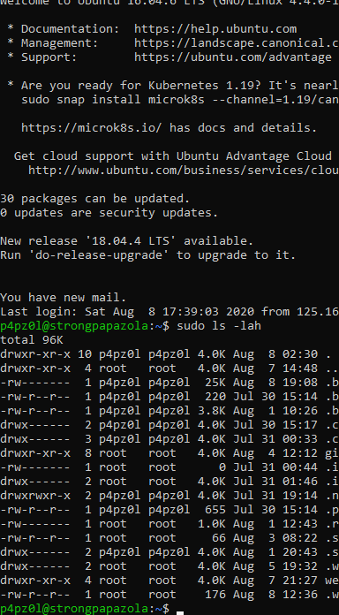
HELLO!
Saya Muhammad Bintang Cahya Putra
You can find me at @strongpapazola_ github.com/strongpapazola

Slide 3

Keep System Up-To-Date
Bagian yang sangat penting dari pengerasan sistem apa pun adalah memastikan bahwa sistem selalu diperbarui. Melakukan ini akan membuat bug atau kerentanan yang diketahui tetap ditambal jika ada.

Slide 4

Pastikan Hanya root yang Memiliki UID 0
Akun yang UIDnya disetel ke 0 memiliki akses tertinggi ke sistem. Dalam kebanyakan kasus, ini seharusnya hanya menjadi akun "root". Menggunakan perintah di bawah ini akan mencantumkan semua akun dengan UID 0

Slide 5
Periksa Akun dengan Kata Sandi Kosong
Akun yang tidak memiliki kata sandi pada dasarnya tidak memiliki keamanan. Perintah di bawah ini akan mencetak semua akun yang memiliki kata sandi kosong

Slide 6
Iptables
IpTables pada dasarnya adalah firewall sistem operasi Anda. IpTables sangat kuat dalam mengontrol lalu lintas jaringan yang masuk dan keluar dari server Anda.

Slide 7
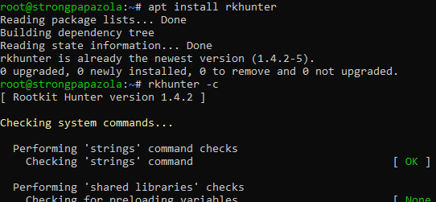
Periksa Rootkit
Paket "rkhunter" berguna untuk melakukan pemindaian cepat sistem Anda untuk rootkit yang dikenal

Slide 8
SECURING SSH

Slide 9
Nonaktifkan Root Login
Konfigurasi ini akan membatasi SSH hanya untuk pengguna selain root.

Slide 10

Izinkan Pengguna Tertentu
Baris ini memungkinkan Anda menentukan pengguna mana yang dapat masuk ke layanan SSH

Slide 11
Ubah Port Default Dari 22
Baris ini akan menentukan port mana untuk menghosting layanan SSH. Direkomendasikan untuk mengubahnya ke nomor port tinggi non-default. (Ingatlah untuk memperbaiki IpTables Anda sesuai!)

Slide 12
Nonaktifkan Kata Sandi Kosong
Baris ini memastikan bahwa tidak ada pengguna yang bisa login dengan kata sandi kosong. Ini menambahkan lapisan keamanan yang bagus jika ada pengguna tanpa set kata sandi, lalu jangan lupa restart ssh

Slide 13
THANKS!
Any questions?
You can find me at:
@strongpapazola
https://strongpapazola.site

Slide 14
The quieter you become, The more you can hear.
‘’Ram Dass

Slide 15

Daftar Pusaka
https://www.nuharborsecurity.com/ubuntu-server-hardening-guide-2/
For PowerPoint and Google Slides
100% free for personal or commercial use
Ready to use, professional and customizable
Blow your audience away with attractive visuals

Slide 16
BIG CONCEPT
Bring the attention of your audience over a key concept using icons or illustrations

Slide 17
SlidesCarnival icons are editable shapes.
This means that you can:
Resize them without losing quality.
Change fill color and opacity.
Change line color, width and style.
Isn’t that nice? :)
Examples:

Slide 18
Diagrams and infographics

Slide 19
😉
Now you can use any emoji as an icon!
And of course it resizes without losing quality and you can change the color.
How? Follow Google instructions https://twitter.com/googledocs/status/730087240156643328
✋👆👉👍👤👦👧👨👩👪💃🏃💑💸💎🐋✍️❤😂😉😋😒😭👶😸🐟🍒🍔💣📌📖🔨🎃🎈🎨🏈🏰🌏🔌🔑 and many more...

